Slide 1
졸업작품 Requirement elicitation
김태희, 안세훈, 정영훈

Slide 2
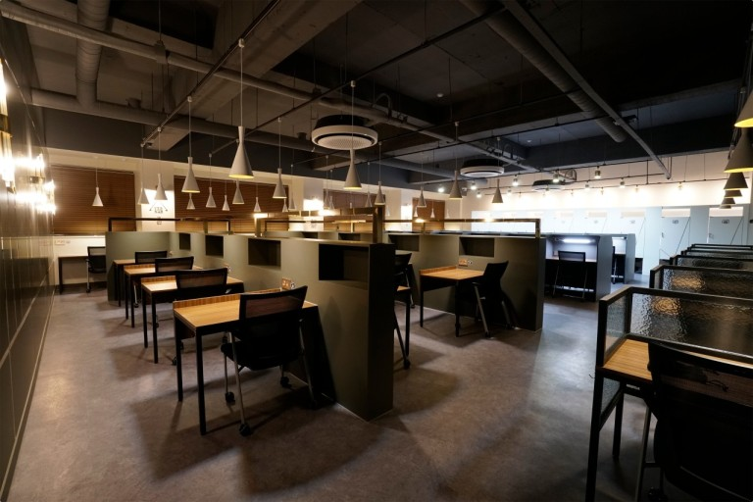
세부 도메인 선정 [스터디 카페]
스터디 카페
For 대학생
=> 독서실 + 카페 = 스터디 카페
Requirement Discovery
인터뷰
리뷰 탐색

Slide 3
Interview
인터뷰 (스터디카페 직원)
근무지(신촌), 경력(거북이의 기적 7개월, 캐치카페 7개월, 랭스터디 4개월)
일평균 고객수: 80명(평균)~120명(시험기간)
변화: 코로나 이후로 호황->지점의 기하급수적으로 증가
지점별 차이: 독서실형(무인/직원), 테이블 카페형
고객 유형: 스터디, 팀프로젝트, 고시 or 자격증 준비, 휴식
편의 시설: 전좌석 콘센트, 대여(거치대, 충전기, 담요, 보드마카), 칠판, 그룹룸, 음료, 복사기
속성: 분위기, 청결, 시설 노후도, 타이핑 가능 여부, 좌석 수, 교통
광고 방식: 블로거(사전 연락)->블로그 리뷰는 신뢰도 낮음

Slide 4
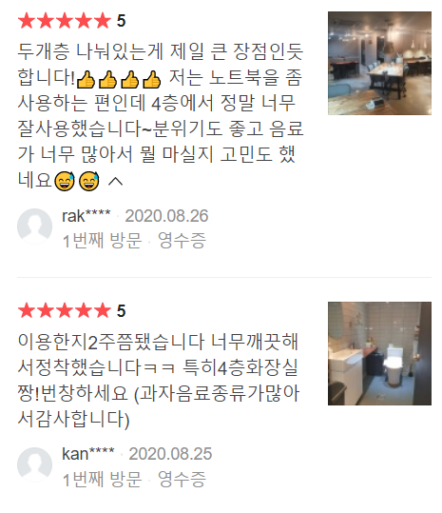
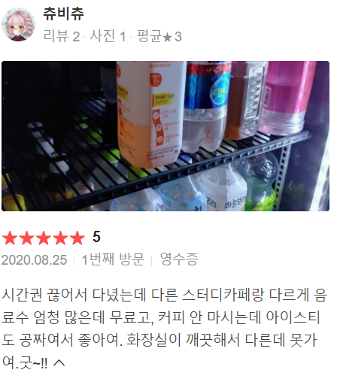
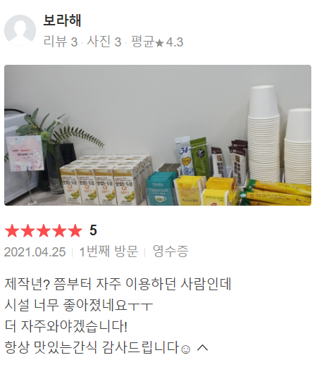
Review Discovery (긍정)
무료 음료, 청결
시설, 간식
시설, 분위기, 음료, 청결

Slide 5
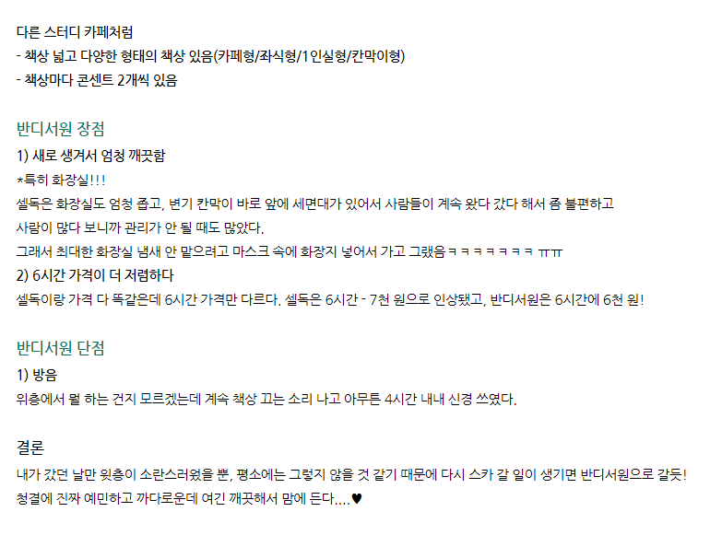
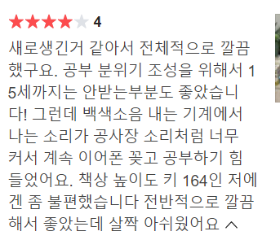
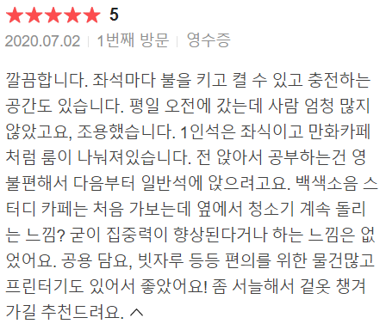
Review Discovery (긍부정)
시설, 이용 연령대, 소음, 책상높이
시설, 백색소음, 온도
시설, 청결, 가격, 방음

Slide 6
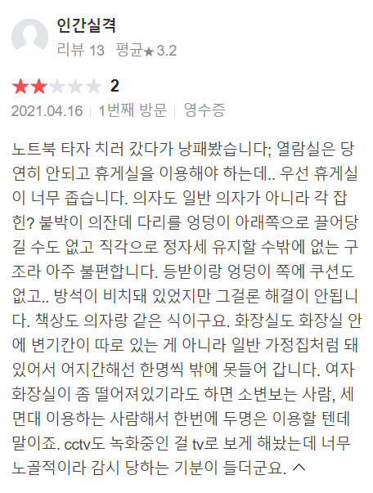
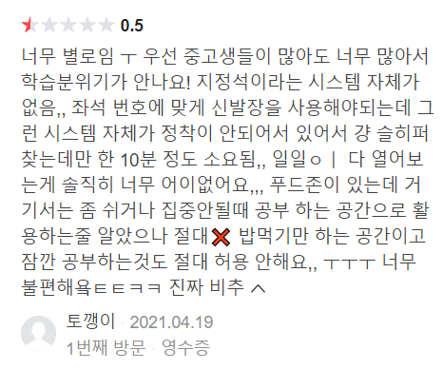
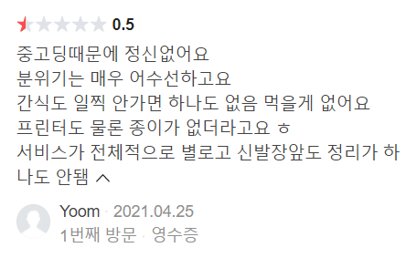
Review Discovery (부정)
이용 연령대, 분위기, 간식, 서비스
이용 연령대, 시설
시설

Slide 7
속성 추출
키워드(속성)
친절, 시설, 조용, 깔끔, 백색소음, 책상 넓이, 책상 높이, 의자, 좌석의 편안함, 간식, 답답, 추움, 온도조절, 편의시설(프린트, 냉장고, 휴식공간, 취식공간, 정수기, 커피머신, 담요, 독서대, 필기구, 무소음마우스 등 ), 시설물 관리, 음료, 깨끗, 조명, 칸막이, cctv, 향기, 24시, 자유석/고정석, 사물함, 노트북, 어수선, 시끄러움, 중고딩, 성인
카테고리
분위기
기본정보(이용시간/위치/가격)
시설(청결도)
편의시설
서비스

Slide 8
Requirement
분석
요약 => 기본 정보(대표적 속성)
정렬 => 사용자가 찾는 속성
긍부정 지표 => 긍부정 분석
=> 리뷰를 전부 보지 않아도 특성 파악 가능
필터링
광고성 지표 표시
=> 광고성 리뷰로 낭비하는 시간을 아껴줌
추천
원하는 속성을 우선순위 대로 입력 => 지점 추천
방문 history, 다른 사용자 데이터 => 취향 분석
“리뷰가 너무 많아 이 지점의 특성을 파악하기 힘든데 리뷰를 다 보지 않고 해당 지점의 특성을 파악하고 싶다.”
“요새 광고성 리뷰가 너무 많아서 실제 이용자가 남긴 깨끗한 리뷰만 보고 싶다.”
“내 취향에 맞는 지점을 추천 받고 싶다.”

Slide 9
simulation
Sequence
집 또는 학교 주소 입력 => 주변 스터디 카페 표시
원하는 속성 입력 => 속성 우선순위로 스터디 카페 정렬
지점 선택 시 리뷰 분석 레포트 표시 => 리뷰 요약 및 필터링 된 리뷰 표시
사용자가 좋아할 만한 스터디 카페 추천
User Requirement | System Requirement
입력한 주소를 기반으로 근처 스터디 카페를 보여주거나 검색으로 보여줘야한다. | 시스템은 유저가 입력한 주소를 바탕으로 GPS나 지도 등을 통해 주변 스터디 카페를 찾아 제공해야 한다.
평점, 선호 연령대, 좌석수, 리뷰 수, 이용권 정보, 노트북 자리 등 기본정보를 보여줘야한다. | 시스템은 웹크롤링을 통해 다양한 사이트 리뷰를 가져와야 한다.
불필요한 리뷰를 제공하지 않아야 하고 요구에 맞는 리뷰를 보여줘야 한다. | 시스템은 전처리를 통해 리뷰를 분석하여 평점, 감성수치, 키워드를 추출해야 한다.
유저가 요구한 방향으로 정확한 리뷰 분석 결과를 보여줘야 한다. | 시스템은 사용자의 요구에 맞게 리뷰를 선택하고 추출된 데이터를 바탕으로 정렬하여 결과를 보여줘야 한다.
 | 시스템은 광고성 리뷰나 의미 없는 리뷰, 악의적인 리뷰를 필터링 해야 한다.
 | 시스템은 해당 스터디 카페의 속성(감성, 키워드, 평점 등)을 시각화 하여 사용자들이 쉽게 판단할 수 있도록 해야 한다.

Slide 10
PLan
3-1
3-2
4-1
- 주제선정
- 요구사항 정리
- 구현 기능 계획
- 크롤링&전처리 스터디
- 학습모델 구현
- UI 구현/ 시각화 구현
- 분석 시스템 구현
- 문서화 및 개선
여름방학
겨울방학
- 크롤링
- 전처리
- NLP 스터디
-깃허브
- 추천 시스템 구현
- 프로토 타입
- 배포

